Slide 1
Metsätuhot kuriin Kaakkois-Suomessa (MetuKKa) 2022–2024
Juho Kokkonen, Metsäkeskus
Tiina Ylioja, Luonnonvarakeskus

Slide 2
MetuKKa = Alueellisen yhteistoimintamallin kehittäminen ja pilotointi kirjanpainaja- ja juurikääpätuhojen torjunnan tehostamiseksi
Alueellinen toimintamalli juurikääpä- ja kirjanpainajatuhojen torjuntaan, varautumiseen ja ennaltaehkäisyyn.
Metsänomistajien ja metsätoimihenkilöiden tuhotietoisuuden lisääminen.
Kirjanpainaja- ja juurikääpätuhojen seurantatiedon tarkentuminen.
Yhteistoimintamalli:
Metsäalalla toimivien koulutusta, neuvontaa sekä viestintää.
Tutkimuksen ja käytännön kokemusten soveltaminen ja käyttöönotto tuhojen torjunnassa.
🌲 Metsien kasvukunnon ja terveyden ylläpitämiseksi ja säilyttämiseksi 🌲

Slide 3
Hankkeen toimenpiteet 2022-2023
Yksityisten metsänomistajien kirjanpainajaseuranta (kansalaisseuranta).
Koulutusmateriaalien tuottaminen ja julkaisu (Hankeyhteistyössä: MONITUHO, SpruceRisk ja TyviTuho).
Metsänomistajaviestinnän kehittäminen.
Metsätuhoseurannan ja viestinnän kehittäminen.
Metsätuhotyökalujen kehittäminen.
Metsäalan toimijaorganisaatioiden– ja metsänomistajayhteistyön lisääminen.

Slide 4
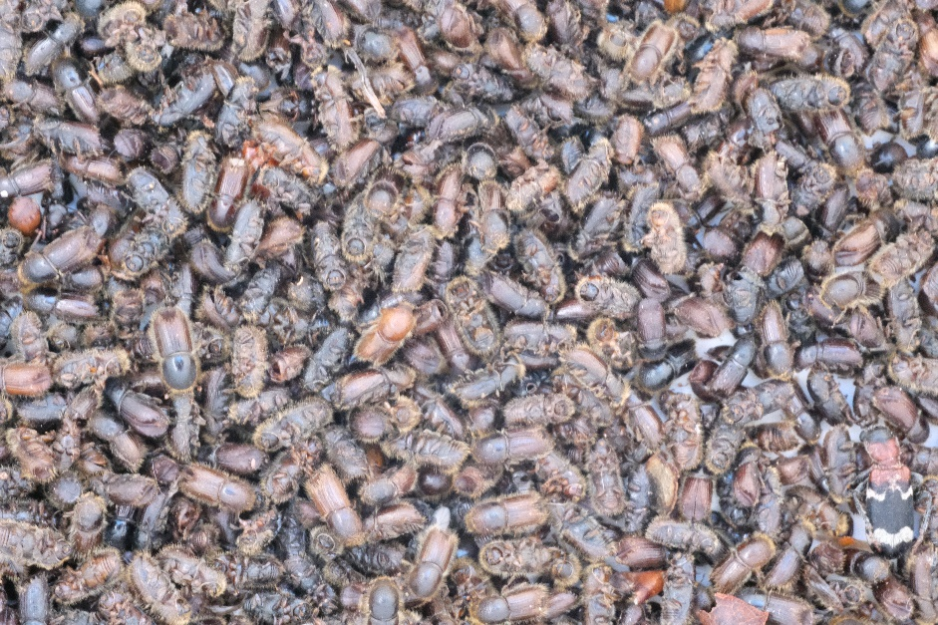
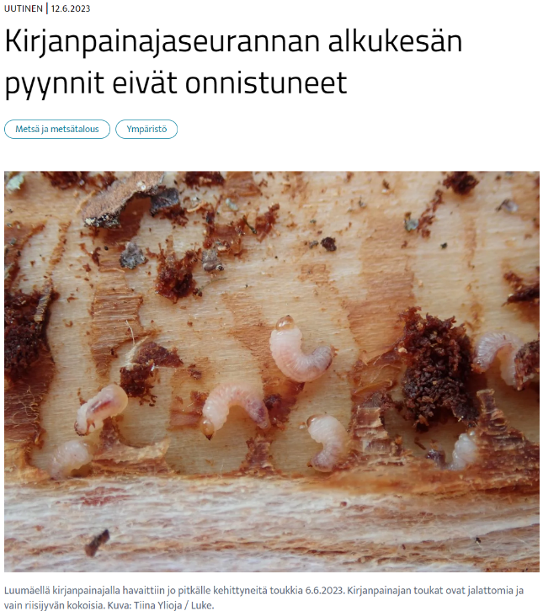
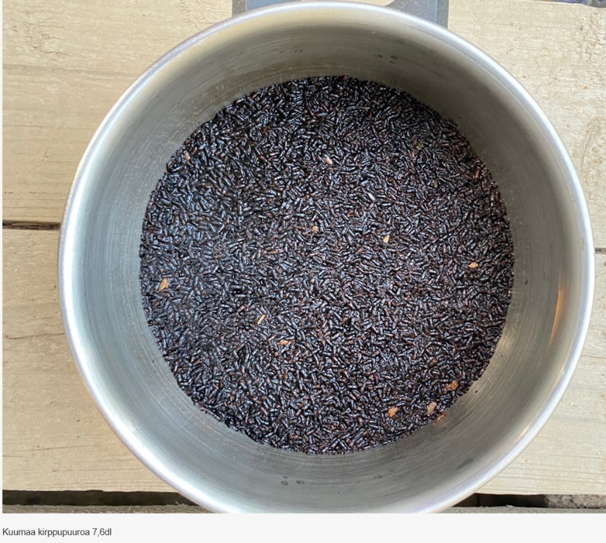
Kansalaisseuranta
Kokemuksia:
Yksityisten seuraajien tiedoista
Uusien pyydystyyppien ja houkuttimien toimivuudesta ja käytettävyydestä
Kirjanpainajan käyttäytymisestä erilaisilta alueilta
Monitorointi- ja torjuntamenetelmän erottaminen ja viestintä
Kirjanpainajaseurannan alkukesän pyynnit eivät onnistuneet | Luonnonvarakeskus (luke.fi)

Slide 5
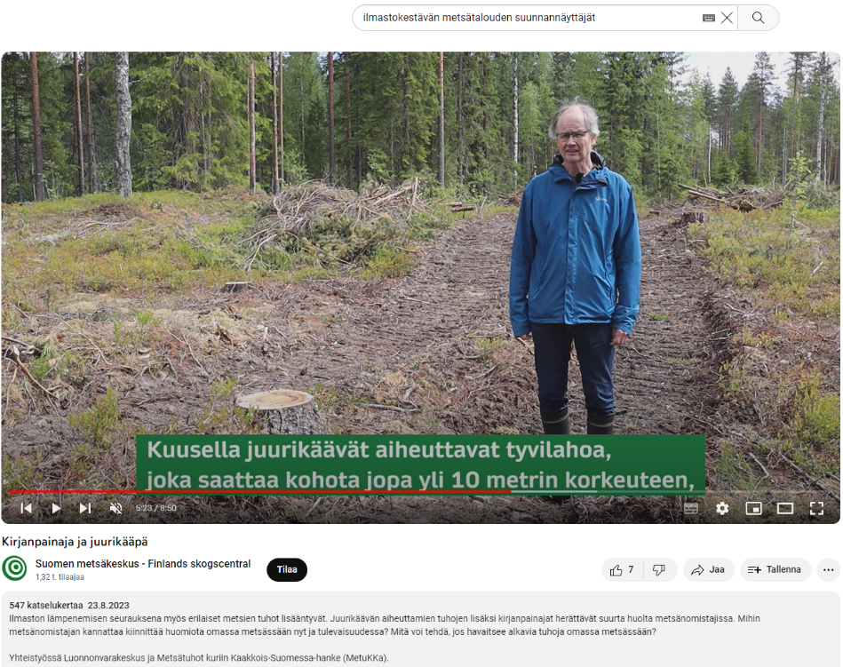
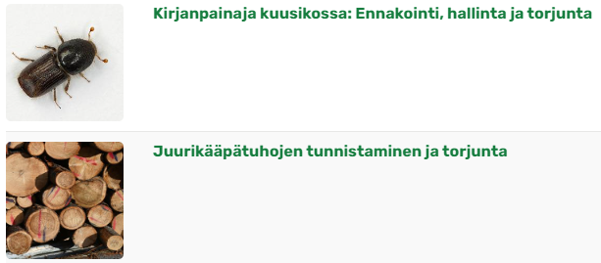
Koulutusmateriaalit
Oppaat ja verkkokurssit kirjanpainajasta ja juurikäävästä
Hankeyhteistyössä tehdyt videojulkaisut, podcastit, tiedotteet ja uutisointi
Metsätuhokurssit:
Ilmastokestävän metsätalouden suunnannäyttäjät YouTube-video metsätuhoista:

Slide 6
Metsänomistajaviestinnän kehittäminen 1/2
Miten ja mistä viestitään, mistä löydetään?
Koulutusmateriaalit
Uutiset ja tiedotteet
Mitä tarvitaan?
Kohdennettua yksittäistä vai laajaa yleistä neuvontaa
Ajantasaisempaa ja monikanavaisempaa viestintää
Viestinnän sisältö eri kohderyhmät huomioiden

Slide 7
Metsänomistajaviestinnän kehittäminen 2/2
Kaukokartoitusmenetelmillä saaduista ajankohtaisista tuloksista metsänomistajien ”herättelyä”
Kirjanpainajatuhoista kertominen / kirjanpainaja-asialla lähestyminen
Metsänomistajaneuvonta ja vaihtoehtojen tarjoaminen erilaisissa tuhotilanteissa
Juurikääpäneuvontaa uudistamisen yhteydessä
❓ Puulajivalinnat
❓ Lahodatan hyödyntämismahdollisuudet
✅ Kokonaisvaltaista metsätuhoneuvontaa
✅ Oikea puulaji oikealle paikalle

Slide 8
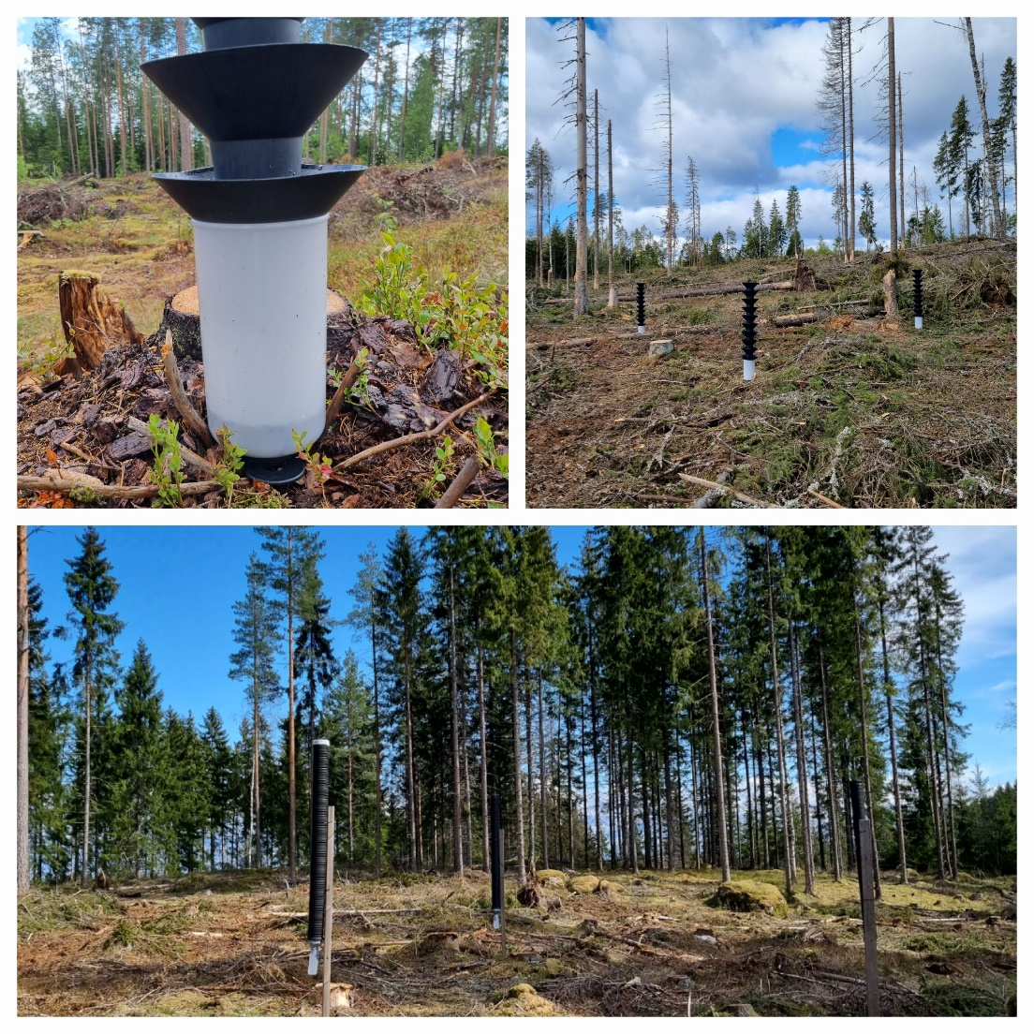
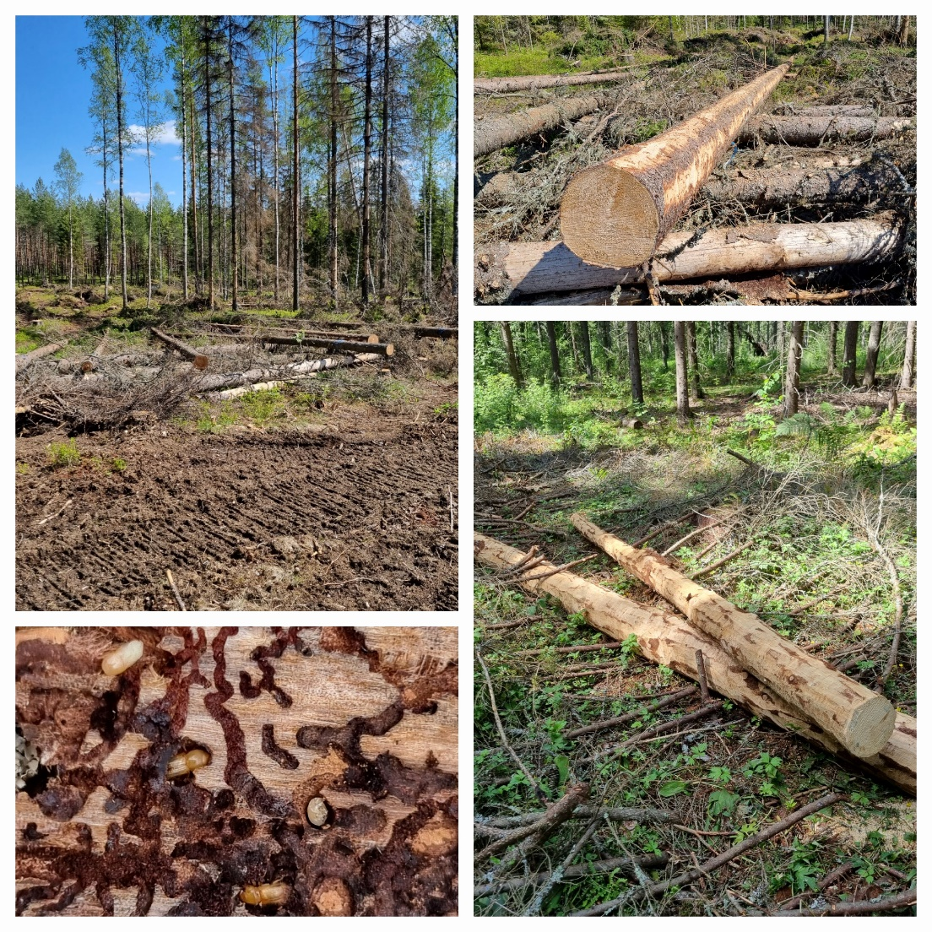
Metsätuhoseurannan ja viestinnän kehittäminen
Kansalaisseuranta, kirjanpainajaseuranta, pyyntipuuseuranta

Slide 9
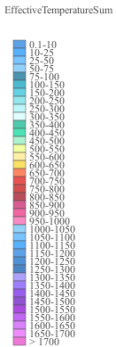
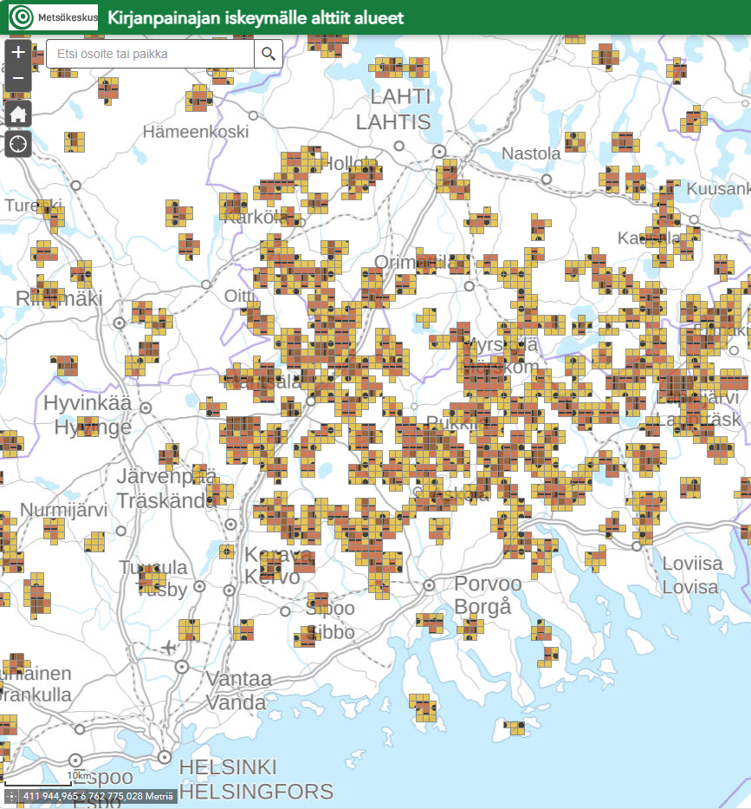
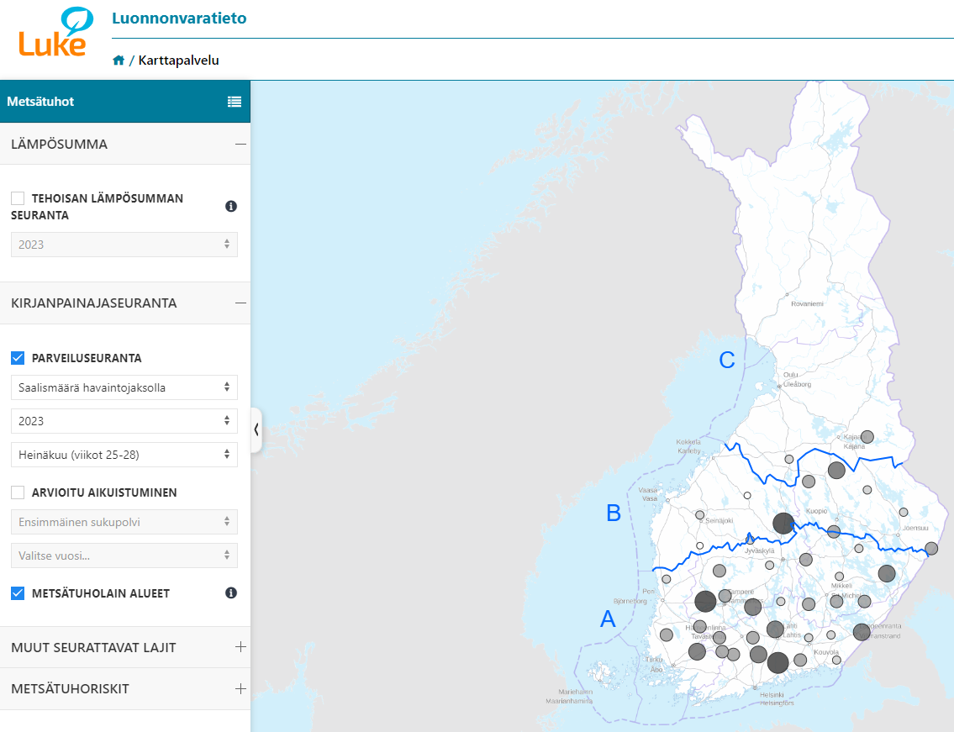
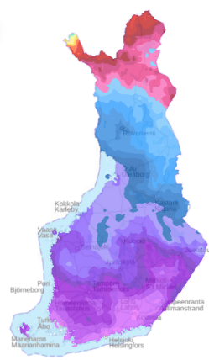
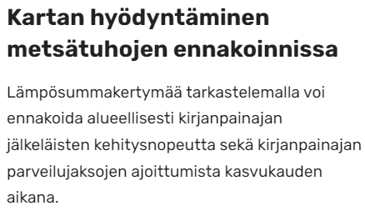
Metsätuhotyökalujen kehittäminen
Seuranta- ja riskikarttapalvelut
Lämpösumma (MONITUHO-hanke)
Kirjanpainaja-riskikartta (hyönteistuhohakkuut ja mv-tieto)
Luonnonvarakeskuksen kirjanpainajaseuranta (+ muut seurannat ja riskikartat)

Slide 10
Metsäalan toimijaorganisaatioiden– ja metsänomistajayhteistyön lisääminen
Muutostarpeet metsätuhojen hallinnassa:
Mitä tulisi muuttaa?
Suositukset ilmoitusmenettelyissä ja ohjeet (MKI, LS-alueet)
Viestinnässä (Seuranta ja tiedotus)
Toimenpiteissä (Hakkuiden ajoitus, havupuun varastointi)
Neuvonnassa ja koulutuksessa (Useat tuhonaiheuttajat)
Työkalut (Riskikartat, ajantasaiset havaintotiedot)
Mitä metsänomistajan tulisi tehdä tai kannattaisi vaatia, mitä toimijan tulisi tarjota?
Juurikäävän torjunnassa (kantokäsittelyn torjunta-aine ja torjunnan ajankohta)
Metsän uudistamisessa (puulajikohtaiset suositukset)
Metsätuhojen ennakoinnissa ja torjunnassa (vaihtoehdot, tukea päätöksentekoon ja riskienhallintaan, tuhotietoisuuden lisäys)

Slide 11
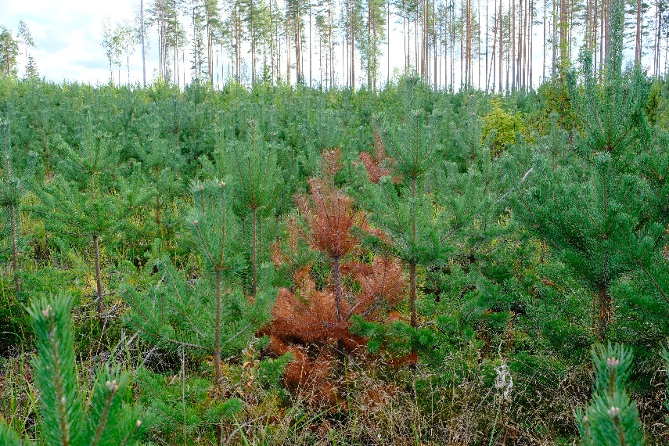
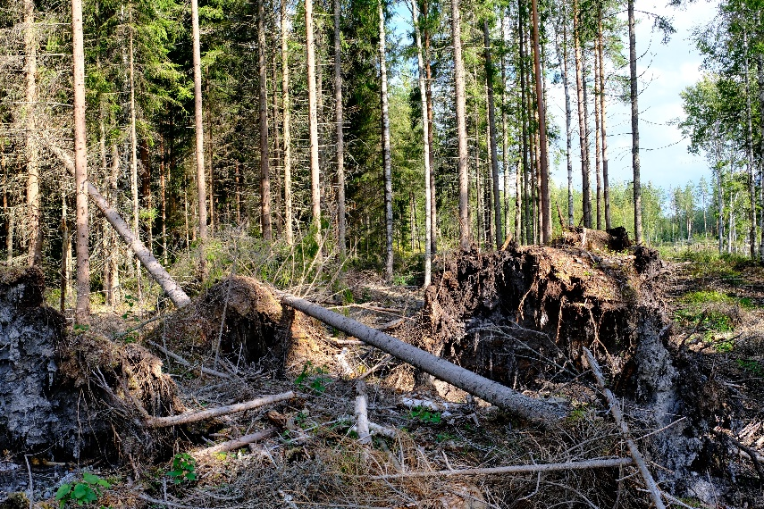
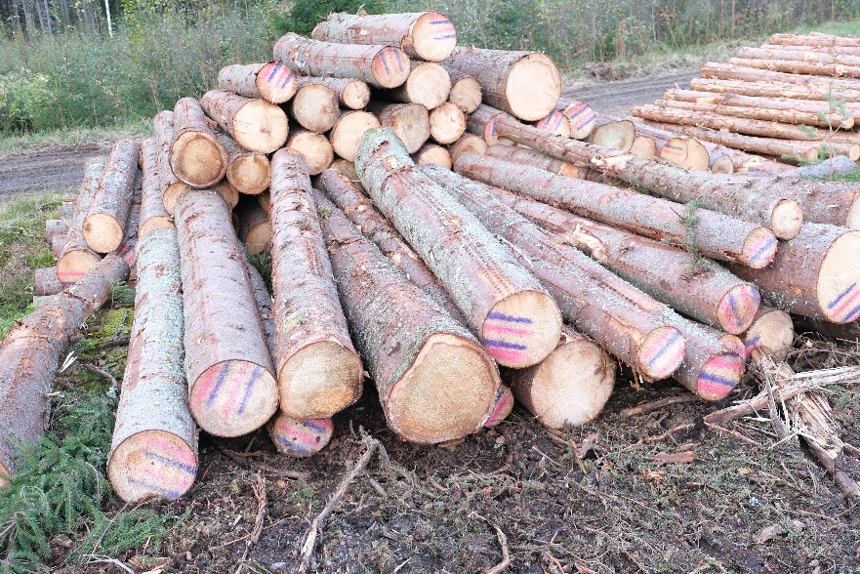
Yhteistoimintamalliksi 2024
🌲 Suositukset toimintatavoiksi kirjanpainaja- ja juurikääpätuhojen tehokkaampaan hallintaan.
🌲 Suositukset metsätuhoihin varautumiseen tuhotietoisuuden lisäämisen kautta.
🌲 Olemassa olevien tapojen ja työkalujen tehostaminen ja käyttöönotto.
→📝Suositukset toimintamalliksi

Slide 12
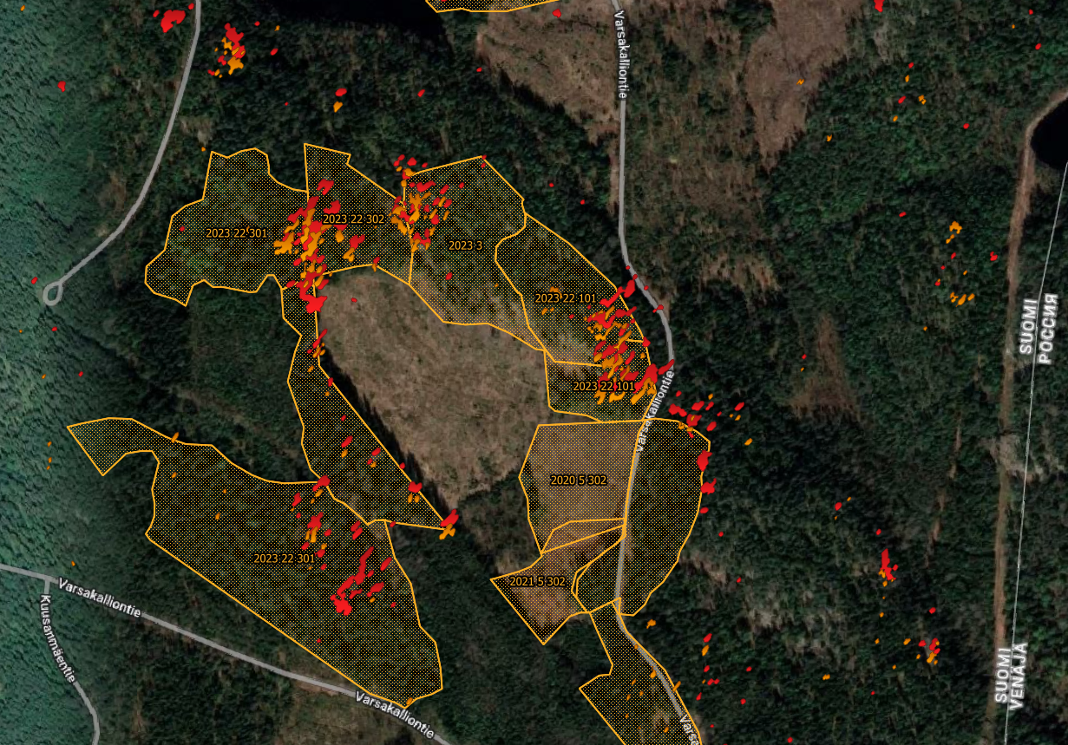
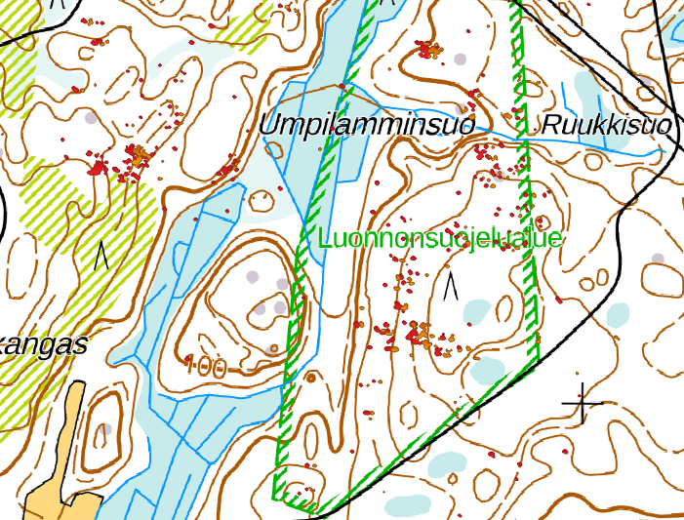
Tulevia toimenpiteitä 2023–2024
Lahodatan hyödynnettävyys käytännössä metsänuudistamisessa
Kirjanpainajatuhoista- ja juurikääpätuhoista viestiminen kohdennetusti
Metsätuhoista ilmoittamisen muutostarpeet
Kirjanpainajatuhojen analysointia satelliittikuvilta kesien 2022-2023 aikana (Koko Forest Oy). Taustakartat Metsäkeskus.

Slide 13
Kiitos!
Kuvat: Juho Kokkonen
Youtube-video: Arto Pulkkinen
Hankeyhteistyössä: Henna Höglund, Tuula Piri, Jarkko Hantula, Leena Aarnio ym.

